Slide 1

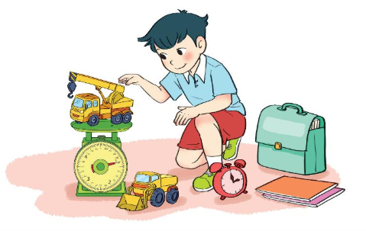



TOÁN
2

Slide 2

Khởi động: Hai đội dùng thi tài nào!
A
B
Vẽ đoạn thẳng IK
dài 9 cm
Vẽ đoạn thẳng EG
dài 8 cm
Notes:
GV chia lớp thành hai đội A B và thi xem đội nào kẻ xong đoạn thẳng có độ dài theo yêu cầu
Con vẽ vào đâu thì GV linh động nhé!
Nếu dạy online GV có thể phân ra đội bạn trai và đội bạn gái

Slide 3
Bài 28:
LUYỆN TẬP CHUNG
S/110

Slide 4


Slide 5
1
Đ, S ?
.
.
B
.
C
x
.
.
A
N
E
.
.
.
P
M
D
Trong hình vẽ trên có:
Đoạn thẳng BC.
b) Đường thẳng DE và đường thẳng MN
c) Ba điểm M, N, P thẳng hàng.
d) Đường cong x.
?
Đ
?
Đ
?
S
?
Đ

Slide 6

2
Cho ba điểm M, N, P thẳng hàng.
Kể tên các đoạn thẳng trong hình vẽ sau.
.
.
.
M
N
P
Đoạn thẳng MN, NP, MP.

Slide 7
3
Số?
a) b)
1
2
2
1
3
?
?
2
Có hình tứ giác Có hình tứ giác
3

Slide 8
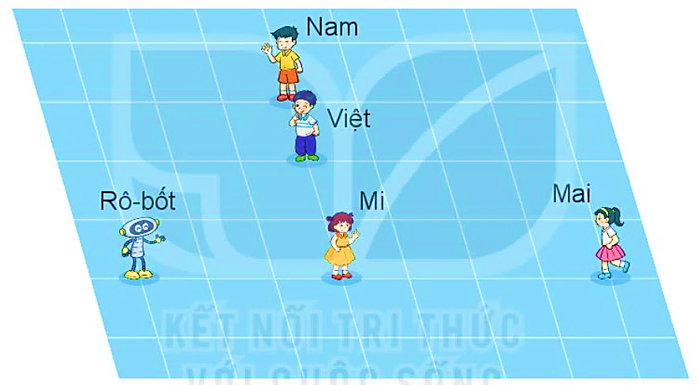
4
Kể tên các nhóm ba bạn đứng thẳng hàng trong hình vẽ dưới đây.
Nhóm ba bạn đứng thẳng hàng là:
- Nhóm: Nam, Việt, Mi.
- Nhóm: Rô-bốt, Mi, Mai.

Slide 9
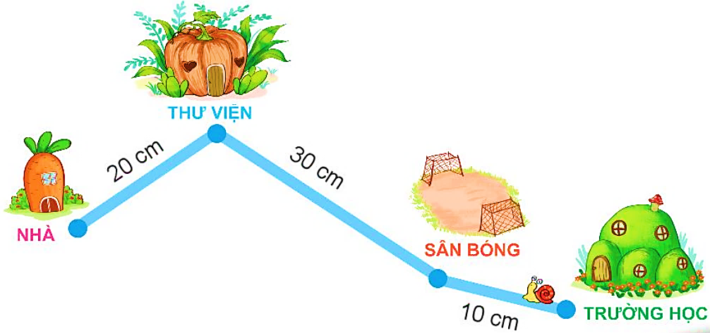

5
Hôm nay, chú ốc sên bò từ trường học đến sân bóng, rồi ghé qua thư viện và trở về nhà. Tính đồ dài quãng đường mà ốc sên đã bò.
Độ dài quãng đường mà ốc sên đã bò là:
10 + 30 + 20 = 60 (cm)
Đáp số: 60 (cm)
20cm
30cm
10cm
Notes:
Thầy cô click 1 cái xong để yên cho Ốc sên di chuyển nhé

Slide 10
Dặn dò

